Slide 1
Tập đọc
Tôi có em rồi

Slide 2
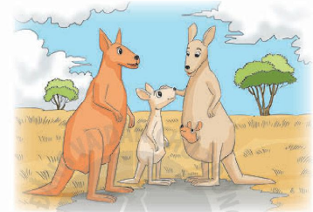
Tôi là một chú chuột túi bé con. Cả ngày tôi ở trong cái túi ấm áp của mẹ. Một hôm, bố ôm tôi vào lòng và nói:
Con sắp có em rồi đấy. Con có thích không?
Nhưng túi của mẹ chỉ có một chỗ, vậy em bé sẽ ngủ ở đâu hả bố?
Con đã là anh rồi, con sẽ nhường chỗ cho em con đúng không?
Nghe bố nói thế, tôi không thích tí nào. Chẳng lẽ từ nay tôi phải nhảy lóc cóc theo mẹ.
Thế rồi em tôi ra đời. Em nhỏ xíu và rất xinh. Cả nhà tôi đều vui mừng. Tôi cũng rất vui. Đi đâu, gặp ai, tôi cũng hớn hở khoe:
- Tôi có em rồi!

Slide 3
Lúc chưa có em chuột túi ở đâu?
Được bố bế trên tay
Đi lóc cóc bên mẹ
Ở trong túi của mẹ

Slide 4
Bố báo tin gì cho chuột túi?
Chuột túi sắp có em
Chuột túi sắp có em gái
Chuột túi sẽ ra khỏi túi của mẹ

Slide 5
Vì sao chuột túi không vui khi biết sắp có em
Sẽ không được bố mẹ chiều
Phải nhường túi cho em
Sẽ phải chăm sóc em

Slide 6
Khi em ra đời, chuột túi cảm thấy thế nào?
Chuột túi rất buồn
Chuột túi rất chán
Chuột túi rất vui

Slide 7
Câu chuyện khuyên chúng ta điều gì?
+ Câu chuyện khuyên chúng ta yêu em bé.
+ Câu chuyện khuyên chúng ta yêu anh em của mình.
+ Câu chuyện khuyên chúng ta biết nhường nhịn em bé.

Slide 8
CỦNG CỐ BÀI HỌC

